Slide 1

Глава 15. Продвинутые тестбенчи
Использование утверждений и покрытия

Slide 2


Содержание
Глава 15. Продвинутые тестбенчи
Содержание
Введение
Утверждения в верификации
Использование утверждений
Утверждения и функциональный виртуальный прототип
Утверждения на уровне модулей
Утверждения и верификация на уровне чипа
Утверждения и верификация системы
Покрытие тестами
Устранение пробелов в покрытии
Реактивные тестбенчи
Автоматизация процесса покрытия

Slide 3
Введение
Глава 15. Продвинутые тестбенчи
Введение
Комбинированный подход
Черный ящик
Белый
ящик
Черный
ящик
Белый ящик
Преимущества:
требует меньше знаний о дизайне;
облегчает повторное использование.
Преимущества:
повышение эффективности;
улучшение повторного использования;
гибкость верификации.
Преимущества:
облегченная отладка;
хорошая видимость.

Slide 4
Утверждения
Глава 15. Продвинутые тестбенчи
Утверждения в верификации
Утверждения – это мониторы, размещенные в дизайне для отслеживания действий в нем.
Задачи, решаемые с помощью утверждений:
поиск ошибок, которые были пропущены тестбенчем;
сокращение времени, необходимого для отладки сбоев в моделировании;
повышение эффективности управления процессом верификации.
Важно стараться повторно использовать утверждения на протяжении всего процесса.

Slide 5
Утверждения в тестировании
Глава 15. Продвинутые тестбенчи
Использование утверждений в процессе тестирования
Утверждения используются на всех этапах разработки:
Создание теста: воздействие на целевую функцию.
Выполнение теста: мониторинг через утверждения.
Отладка: локализация ошибок.
Утверждения помогают определить, какие области дизайна были проверены, а какие пропущены.

Slide 6
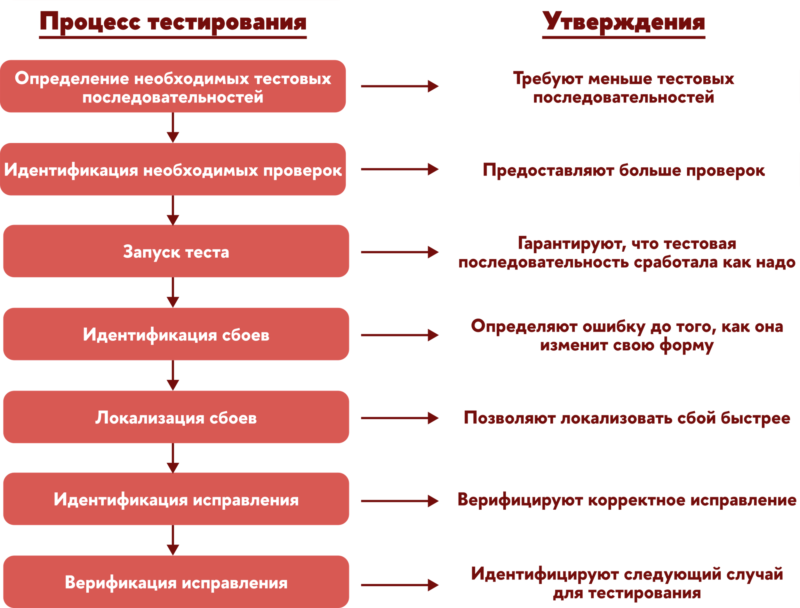
Использование утверждений
Глава 15. Продвинутые тестбенчи
Использование утверждений
Продвинутые команды верификации научились адаптировать использование утверждений к реалиям современного процесса разработки.
Утверждения используются для решения специфических задач на каждом этапе проектирования.

Slide 7
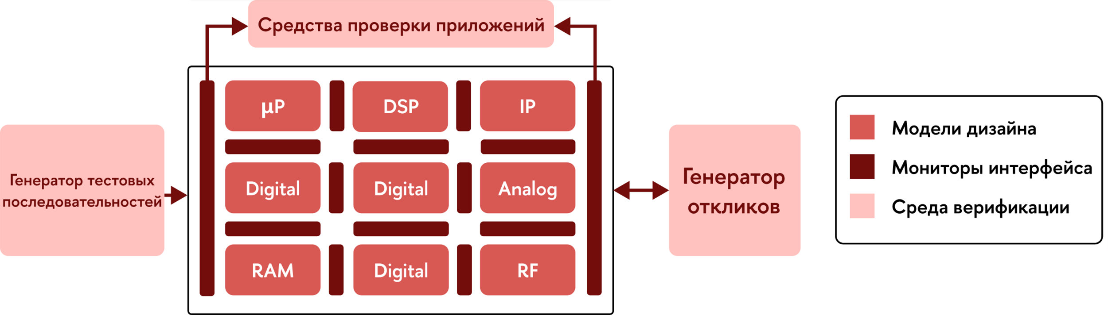
Утверждения и FVP
Глава 15. Продвинутые тестбенчи
Утверждения и функциональный виртуальный прототип
Архитектурные утверждения могут быть использованы при проектировании на системном уровне.
Утверждения обычно разрабатываются на том же языке, что модель и тестбенч, чтобы избежать потери скорости разработки.

Slide 8
Утверждения на уровне модулей
Глава 15. Продвинутые тестбенчи
Утверждения на уровне модулей
Типы утверждений, размещаемые на уровне модулей:
структурные: внутри модуля, вокруг «горячих точек» и рядом с «ловушками»;
интерфейсные: на границах модуля.
Симуляция на уровне модулей должна выполняться и для структурных, и для интерфейсных утверждений.

Slide 9

Утверждения и верификация на уровне чипа
Глава 15. Продвинутые тестбенчи
Утверждения и верификация на уровне чипа
После верификации модули объединяют вместе и проверяют как полноценный чип.
Происходит объединение утверждений из модулей и добавление проверок на входах/выходах чипа.
Большое количество утверждений может сказаться на производительности.
Команда верификации может отключать структурные утверждения или использовать аппаратный ускоритель.

Slide 10
Утверждения и верификация системы
Глава 15. Продвинутые тестбенчи
Утверждения и верификация системы
Проблема
Потеря видимости при эмуляции на FPGA
Решение
Включение утверждений в эмуляцию

Slide 11
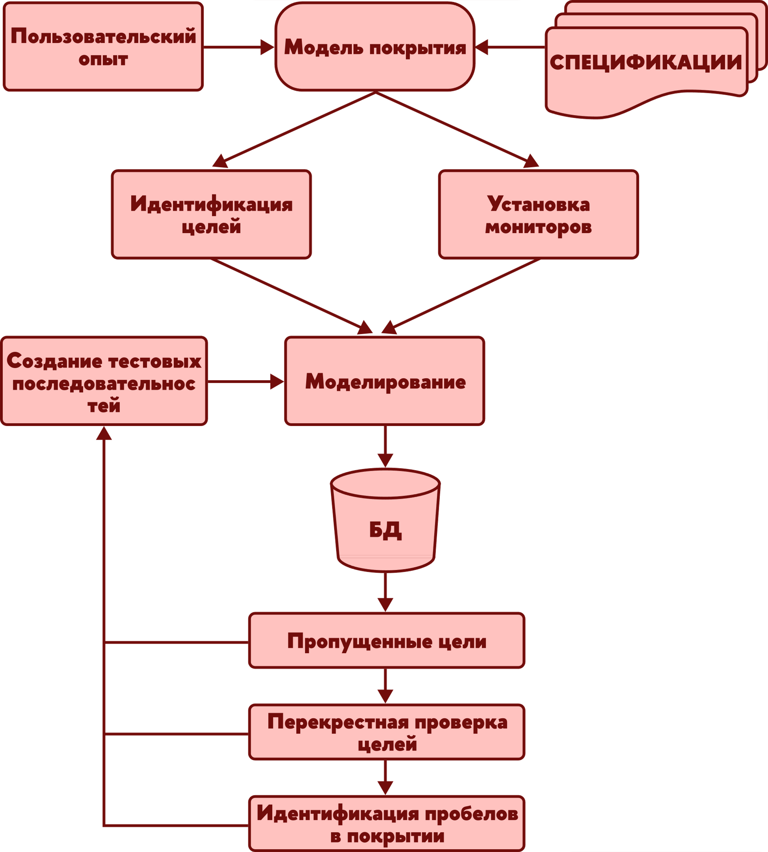
Покрытие тестами
Глава 15. Продвинутые тестбенчи
Покрытие тестами
Покрытие тестами – это метрика, помогающая оценить, насколько полно проверен дизайн.
Использование покрытия в рамках среды верификации состоит из трех этапов:
определение целей (план тестирования);
моделирование (сбор данных);
анализ (выявление пробелов).
Процесс покрытия – это итерационный процесс выявления упущенных целей или тестовых последовательностей и их устранения в приоритетном порядке.

Slide 12
Устранение пробелов в покрытии
Глава 15. Продвинутые тестбенчи
Устранение пробелов в покрытии
Методы устранения пробелов в покрытии:
направленные тесты;
повторение случайных тестов;
формальная верификация.

Slide 13
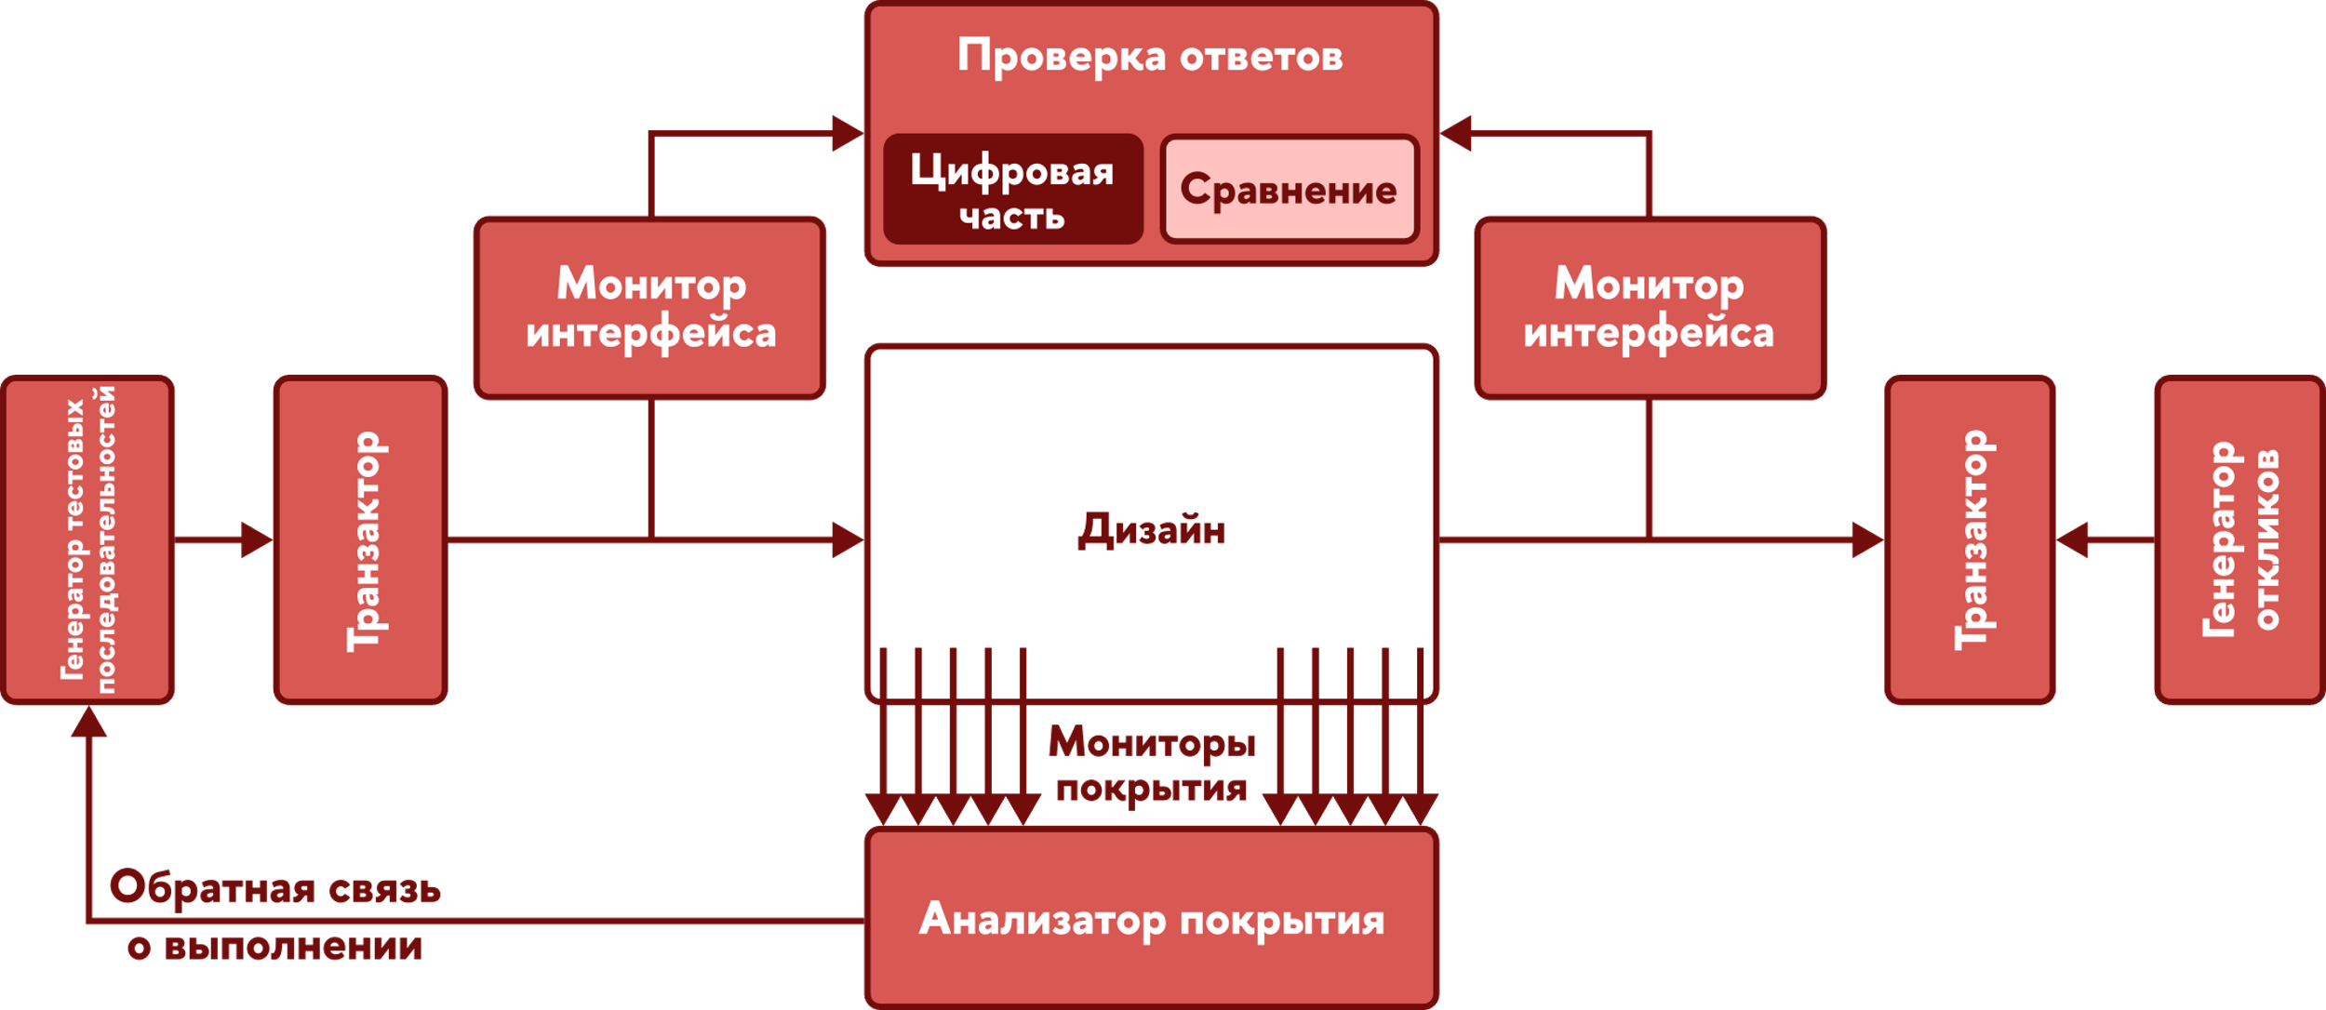
Реактивные тестбенчи
Глава 15. Продвинутые тестбенчи
Реактивные тестбенчи
Один из способов создания тестовых последовательностей для устранения пробелов в покрытии – использование информации о покрытии во время выполнения тестов.
Реактивные тестбенчи – тестбенчи, адаптирующиеся к поведению дизайна.
Информация о покрытии во время выполнения тестов облегчает разработку реактивных тестбенчей.

Slide 14
Принципы работы реактивных тестбенчей
Глава 15. Продвинутые тестбенчи
Принципы работы реактивных тестбенчей
Один из способов создания реактивного тестбенча - разработка и использование библиотеки структурных утверждений. Продвинутые команды верификации используют утверждения для мониторинга внутренних сигналов.Реактивные тестбенчи могут реагировать на поведение дизайна, отслеживать распространение тестовых последовательностей и прогресс в разработке.

Slide 15
Автоматизация покрытия
Глава 15. Продвинутые тестбенчи
Автоматизация процесса покрытия
В настоящее время процесс покрытия требует ручного вмешательства для:
выбора целей;
выявления пробелов в покрытии;
создания тестовых последовательностей.
Для автоматического создания тестовых последовательностей, с целью устранения пробелов в дизайне, требуется комбинация методов:
моделирования;
ограниченной рандомизации;
проверки формальной модели;
символьного моделирования.
Продвинутые команды используют информацию о покрытии во время выполнения и реактивные тестбенчи.
Главная проблема – сложность поддержания актуальности информации о покрытии.

Slide 16




